Slide 1
112學年六年級社會教學計畫
授課教師：李沛縈

Slide 2
本學期教學大綱
立足台灣、放眼世界、關心全球
一、文明與科技生活(定期評量)
二、從台灣走向世界(定期評量)
三、放眼看世界(定期評量)
四、關心我們的地球(多元評量)

Slide 3
要求學生上課作筆記補充

Slide 4
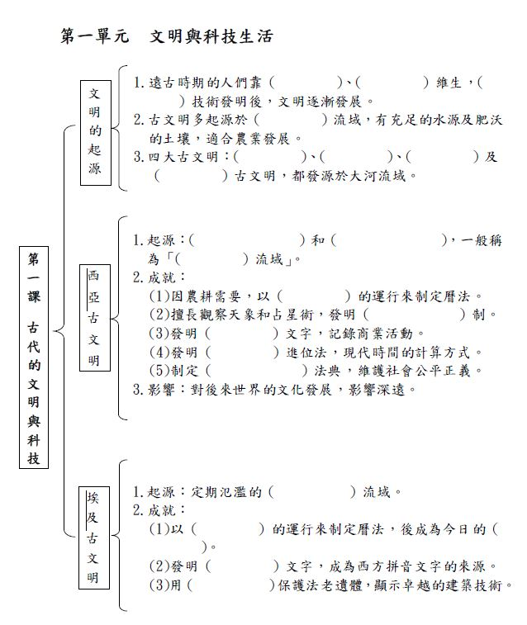
上課方式
重點整理單搭配課本
下學期模式
上學期模式

Slide 5
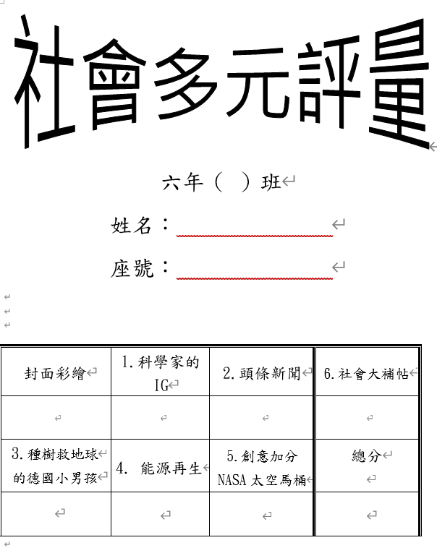

Slide 9
六年級社會統一評量方式
定期評量(期中期末)：40%
平時小考：25%
作業(習作、筆記、多元評量書面報告)：20%
上課表現(態度、口頭報告、小組討論)：15%

Slide 10
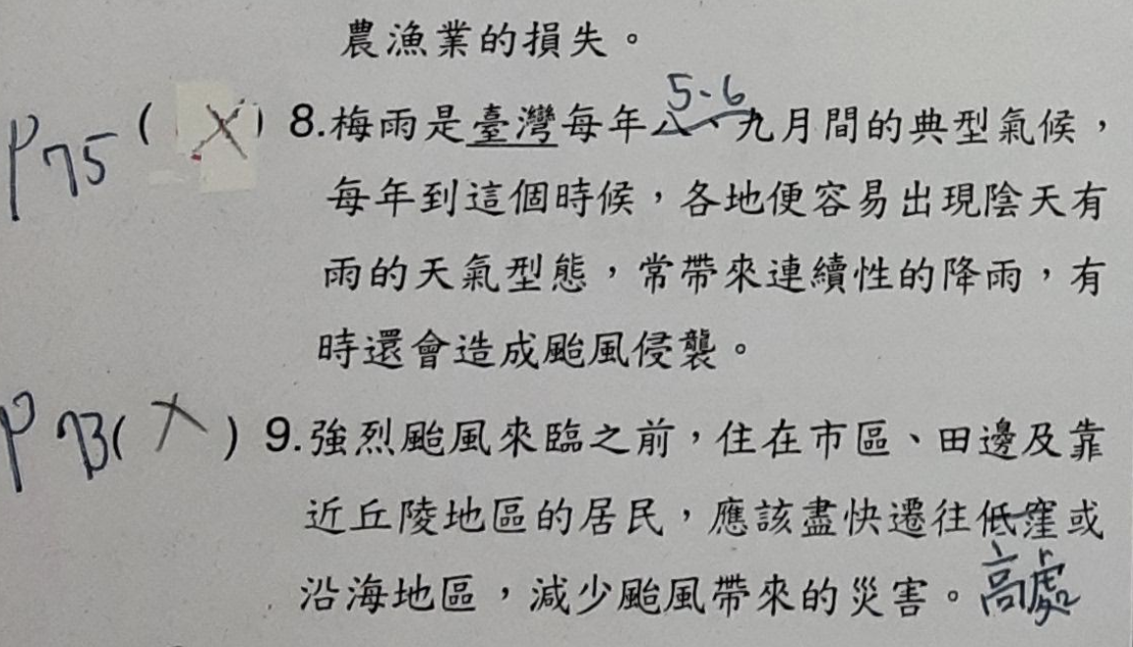
社練和社卷訂正方式
是非題『Ｘ』的部分，皆要訂正並寫上頁數。
選擇題答錯，只要填寫頁數。

Slide 12
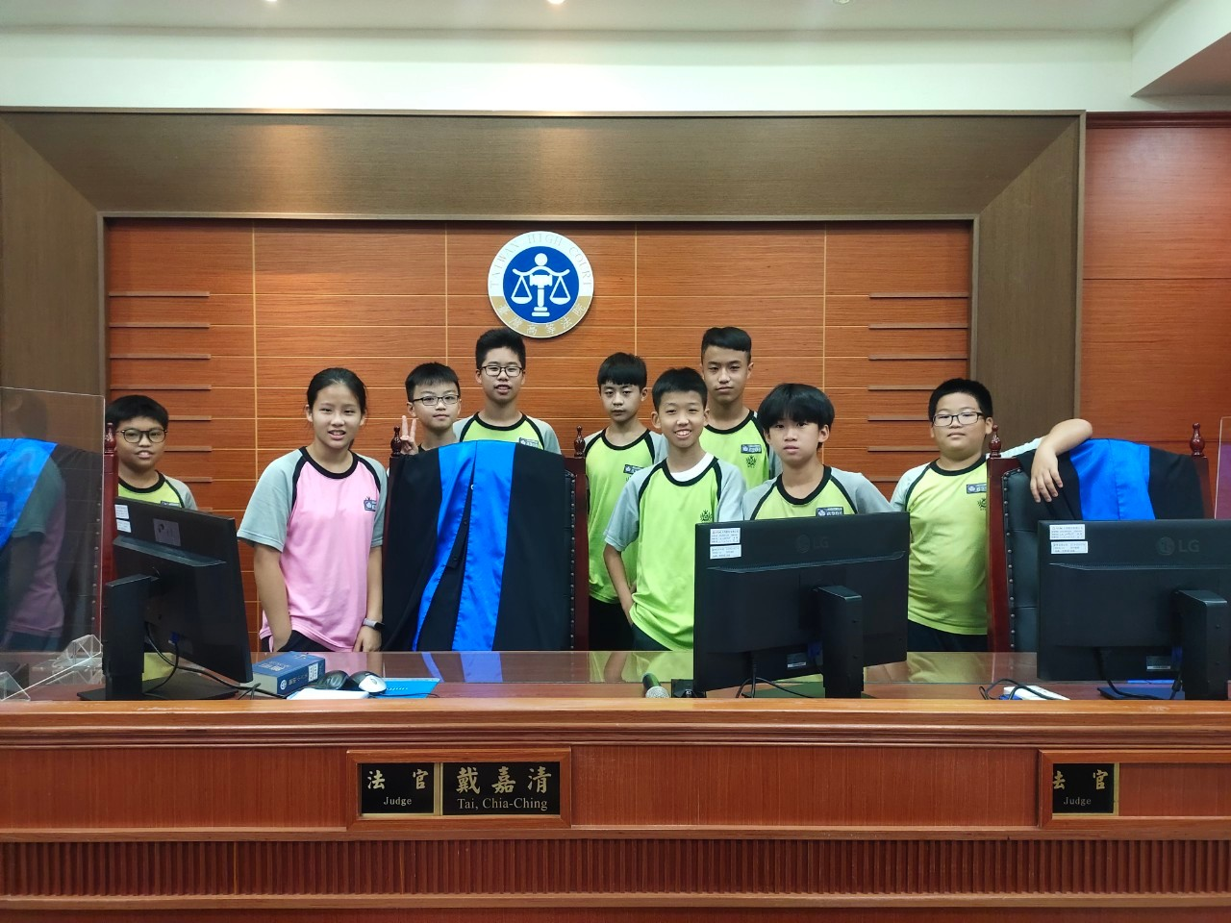
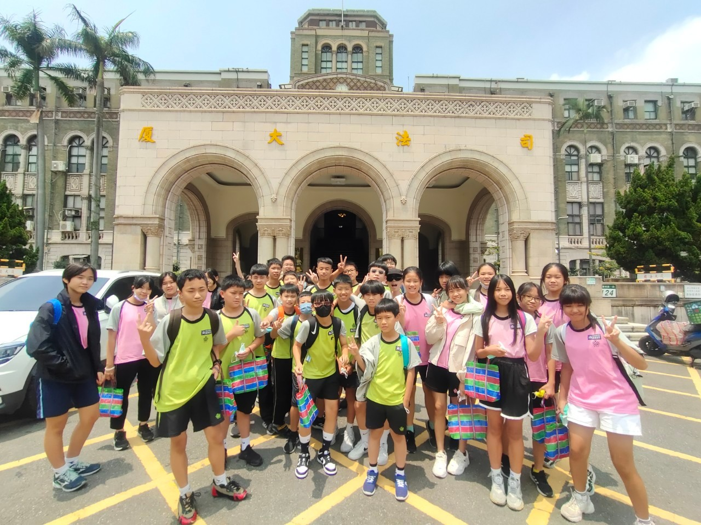
602社會科校外教學-免費 司法院簡介、參觀憲法法庭、法院為民服務中心、模擬法庭、法庭開庭流程、法官座談等參訪行程。
地點 | 時間 | 交通方式
司法院 | 113/3/28 (四) 上午0900-1100 08:00出發 | 搭304公車 重慶幹線公車
602
每梯次為20人至40人，超過40人者，應分梯次參訪。歡迎2~3位家長一起來

Slide 13
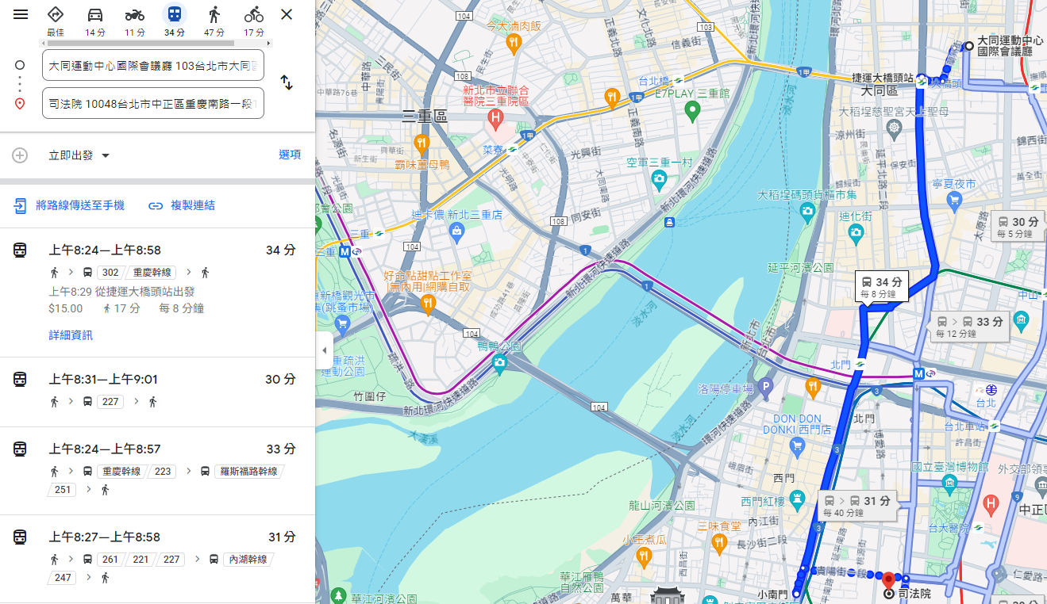

Slide 14
603社會科校外教學-免費https://tncmmm.gov.taipei/Content_List.aspx?n=83F1DB9DE1CA48FF
https://my.matterport.com/show/?m=fzcZcJowosP&lang=en/
地點 | 時間
臺灣新文化運動紀念館 | 113/4/2 (二) 上午0940-1140 09:25集合出發
交通方式
步行
歡迎2~3位家長一起來
本館常設展「黃金年代的光與影」，內容係以1920年代臺灣新文化運動之史蹟為展示主軸，並透過現地展示呈現北警署特有的扇形拘留室及水牢設施。為推廣展覽理念，新文化館設計適合學生族群體驗之「日治生存大作戰」教案活動，歡迎各校提出申請。
★人數限制：因展區空間限制，國小人數限16人~32人；需事先分好8組
★年齡限制：因教案性質，國小5年級至高中3年級。
★場次限制：每校每學期限申請2場次。

Slide 17
本學期評量範圍與時間
期中考(第11週4/23)
單元 1-1~2-1
文明與科技生活.從臺灣走向世界
畢業考(第17週6/4)
單元2-2~3-2
放眼看世界.
三月份起讓學生進行多元評量(電腦或是紙本)主題是第四單元關心我們的地球

Slide 18
期盼您的協助與支持
出席準時不遲到
上課用心不敷衍
討論認真不偷懶
作業負責不抄襲

